Slide 1
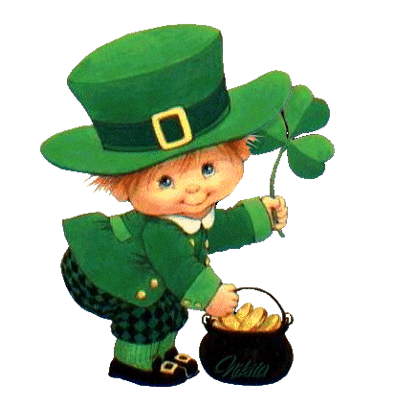
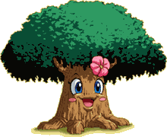
Как человек охраняет
природу.
Подготовила: воспитатель Гросс И.Н.

Slide 2
Цель: дать детям представление о том, как люди заботятся о природе, хотят её сохранить, поэтому и создают заповедники. Познакомить с красной книгой, рассказать, что есть охраняемые растения и животные – те, которые могут исчезнуть совсем.

Slide 3
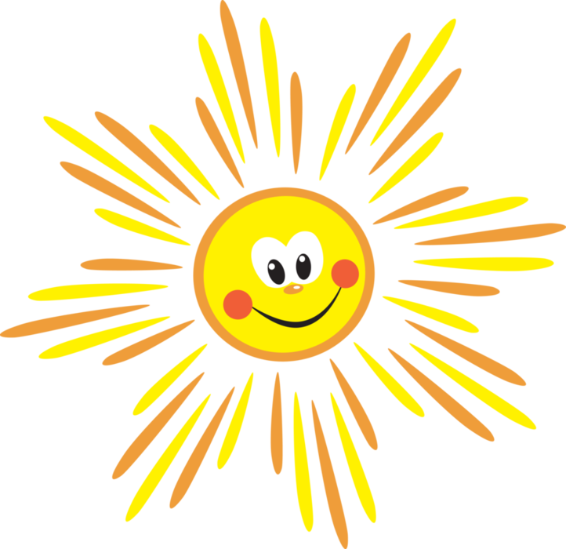
Природа имеет важное значение в жизни каждого человека: ведь кроме красоты и прекрасного настроения, она дает человеку то, без чего жить невозможно.
А что именно, подскажут загадки.
Ну-ка, кто из вас ответит: Не огонь, а больно жжет, Не фонарь, а ярко светит. И не пекарь, а печет. (солнце)
Может ли человек прожить без солнечного света и тепла?

Slide 4
Через нос проходит в грудь И обратный держит путь. Он — невидимый, и все же Без него мы жить не можем. (воздух)
А без воздуха можем мы прожить?

Slide 5
Меня пьют. Меня льют. Всем нужна я. Кто такая? (вода)

Slide 6
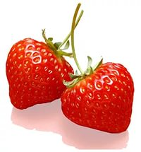
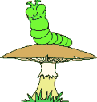
Из травы фонарик сладкий. (ягода)
Стоял на крепкой ножке. Теперь лежит в лукошке. (гриб)
Домовитая хозяйка Пролетает над лужайкой. Похлопочет над цветкомИ поделится медком.
(пчела)
Блещет в речке чистой Спинкой серебристой.
(рыба)

Slide 7
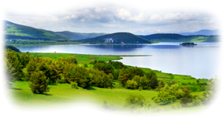
Солнце, воздух, вода, ягоды, грибы, пчела, рыба, и все это — природа. Человек живет в природе, от природы зависит жизнь человека

Slide 8
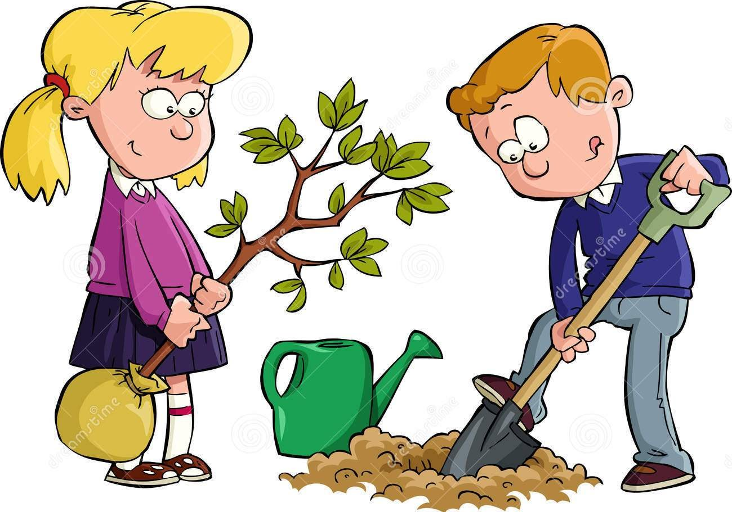
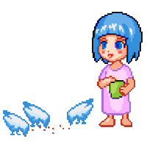
А как вы думаете, ребята, oт человека зависит красота природы?
(Люди сажают леса, оберегают животных, кормят птиц, очищают реки и т. д.)

Slide 9
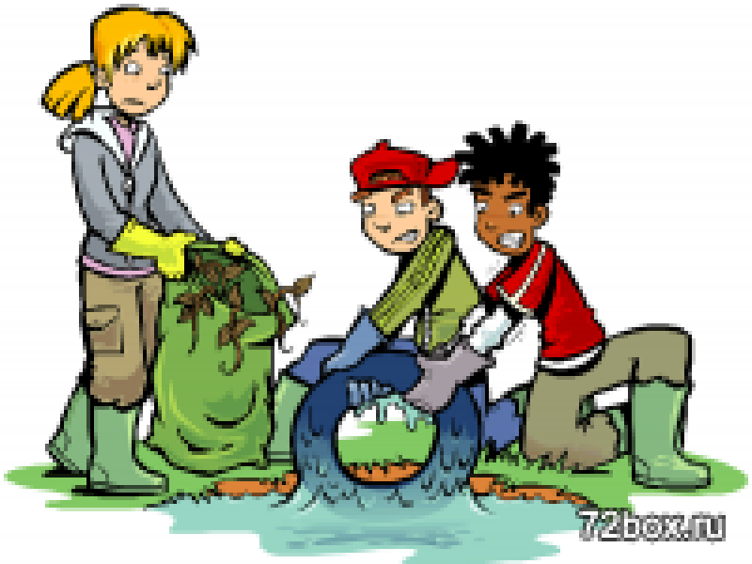
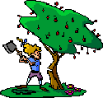
А всегда ли человек помогает природе?
А может ли человек губить природу?
(Загрязняет реки, вырубает леса, отлавливает животных и т. д.)
Человек сам загрязняет окружающую его природу и за это он расплачивается своим здоровьем.
Ребята, мы всегда дышим чистым воздухом? Почему?
Ответы детей.
Мы дышим загрязнённым воздухом. А также у нас бывает грязная вода. Почему?

Slide 10
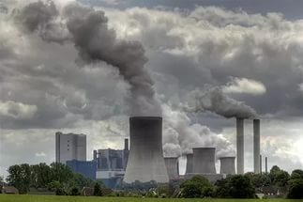
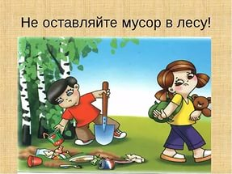
Человек и природа – единое целое и поэтому, если загрязняется природа, то загрязнение воздействует на человека. Ребята, а кто же несёт ответственность за всё?
Конечно же, сам человек. Он построил заводы, разбросал мусор.
Человек является частью природы и должен помогать ей, а не губить. Для этого каждый из нас должен заботиться о матери-природе.

Slide 11
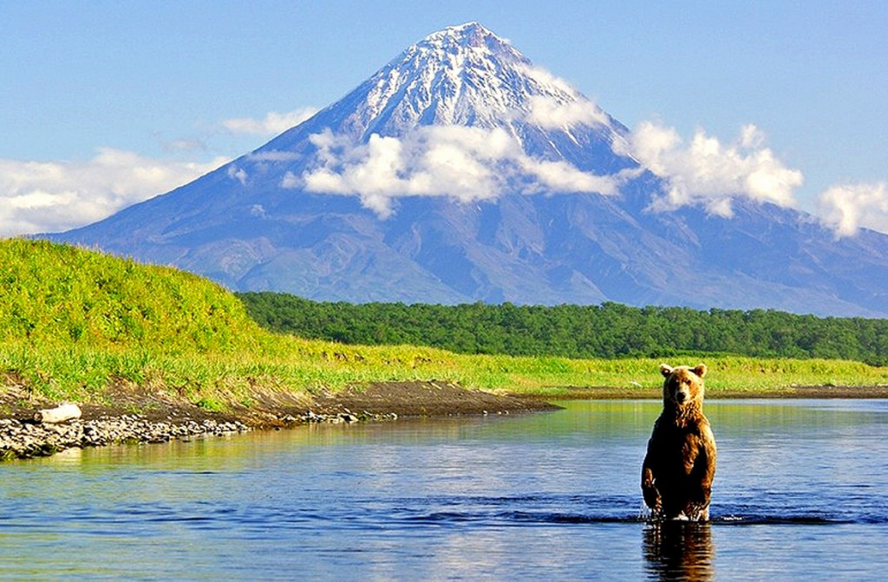
Более ста лет назад был издан закон, который позволил создать в нашей стране заповедники. Что же такое заповедник?
Заповедник — это место, где природа имеет право жить по своим законам. Это место, где охраняются государством травы, цветы, ягоды, грибы, деревья, кустарники, животные, птицы, насекомые, рыбы
Охотоведы - профессия людей, которые работают в заповедниках Они занимаются - Охраняют, ведут учёт численности, борются с браконьерами, подкармливают животных и птиц

Slide 12
Много на земле разных животных и растений. Есть такие, которых мы видим каждый день в нашем доме, в лесу, в поле. Есть такие, которых можно увидеть в зоопарке. Но есть и такие, которых осталось на земле очень мало, и поэтому их надо беречь и охранять. Их так и называют: редкие растения, редкие животные.

Slide 13
В заповеднике людям запрещается рвать цветы, ягоды, грибы, ловить рыбу, охотиться на птиц и животных. В заповедник приходят только на экскурсию, где знакомятся с красотой и богатством заповедных мест.

Slide 15
Много в нашей стране заповедников.
Я расскажу вам о Кавказском государственном биосферном заповеднике.

Slide 16
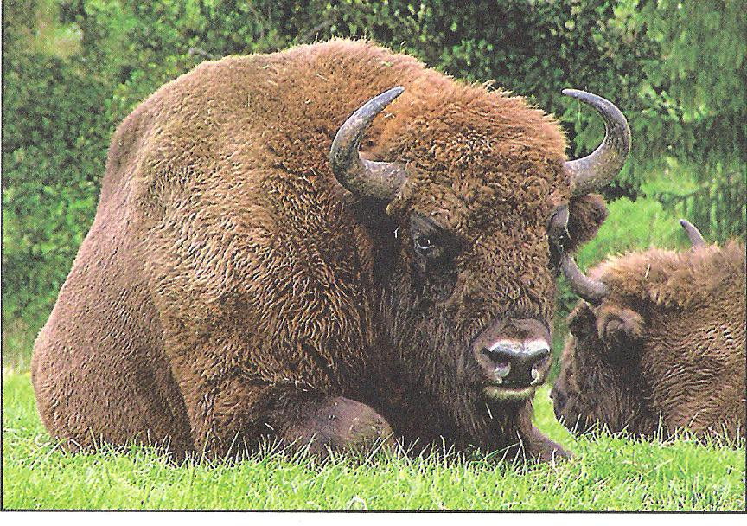
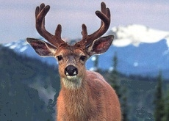
Здесь обитают около 60 видов млекопитающих и свыше 130 видов птиц. Один из самых ценных животных - зубр. В заповеднике живут такие ценные животные, как Кавказский благородный олень, Кавказский тур, Кавказская серна, кабан, Кавказский медведь, лесная куница и другие.

Slide 17
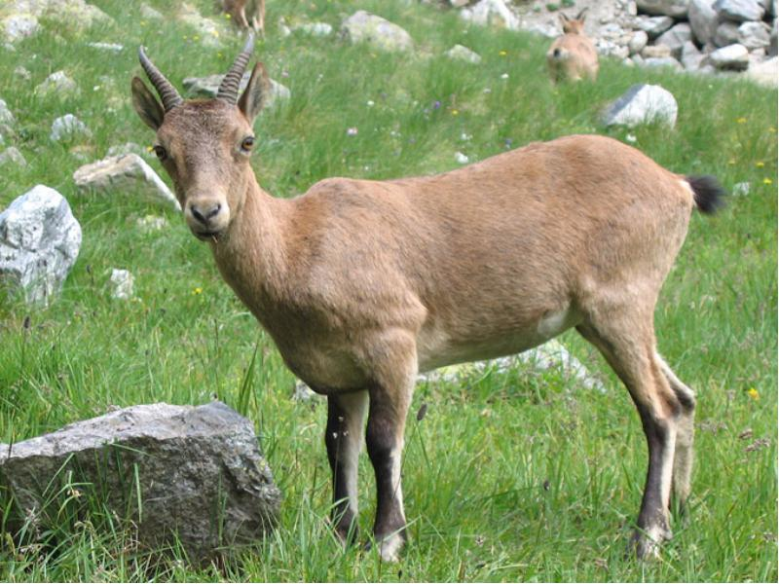
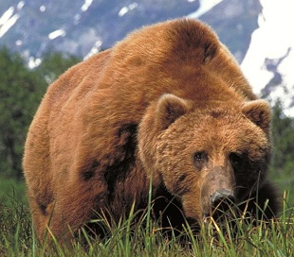
Кавказская серна
Кавказский медведь

Slide 18
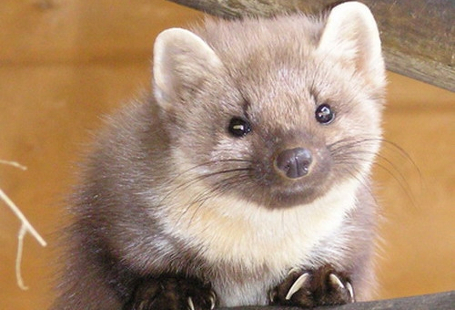
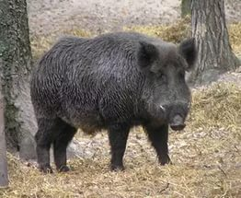
лесная куница
кабан

Slide 19
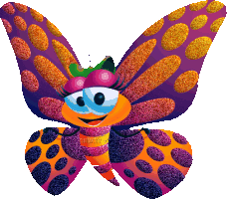
Физкультминутка.
Бабочка. Спал цветок и вдруг проснулся, (Туловище вправо, влево.) Больше спать не захотел, (Туловище вперед, назад.) Шевельнулся, потянулся, (Руки вверх, потянуться.) Взвился вверх и полетел. (Руки вверх, вправо, влево.) Солнце утром лишь проснется, Бабочка кружит и вьется. (Покружиться.)

Slide 20
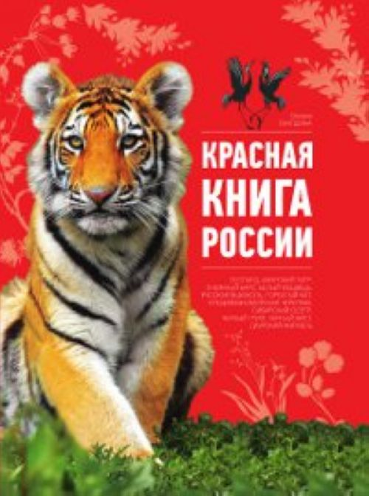
Наиболее редкие и ценные виды животных занесены в Международную Красную книгу
Эта книга называется так потому, что красный цвет – действительно означает сигнал опасности. Он заставляет своей яркостью всех обратить внимание на указанную опасность, в данном случае предупреждает людей о возможных тяжёлых последствиях, которые произойдут с гибелью целых видов растений и животных.

Slide 21
Как устроена Красная книга? Она состоит из цветных страниц.

Slide 22
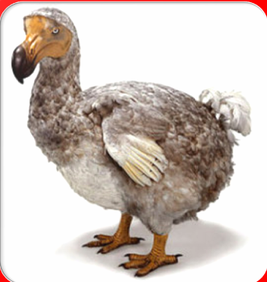
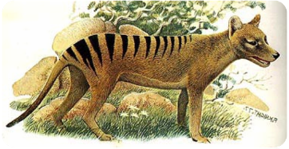
Черные страницы содержат списки тех, кого уже нет, кого мы больше никогда не увидим, кто уже вымер.
Дронт
Сумчатый волк

Slide 23
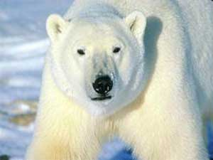
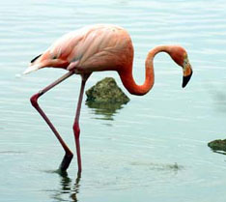
Желтые страницы – это те животные, количество которых быстро уменьшается
Белый медведь
Розовый фламинго

Slide 24
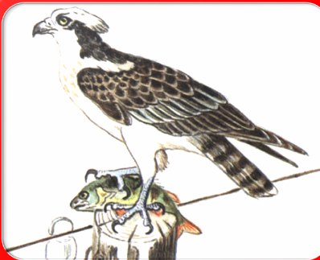
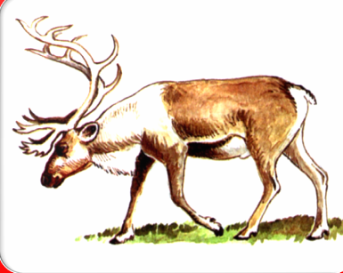
Белые страницы – это те животные, которых всегда было немного.
Северный олень (лесной подвид)
Скопа

Slide 25
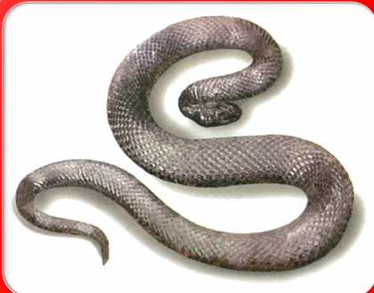
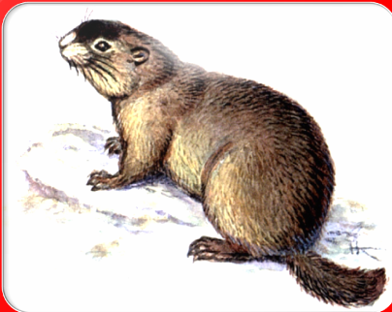
Серые страницы – внесены те животные, которые очень мало изучены, и места их обитания малодоступны.
Прибайкальский
черношапочный сурок
Гадюка никольского

Slide 26
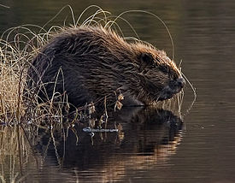
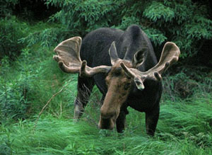
Зеленые страницы – те животные, которых нам удалось сохранить, и спасти их от вымирания
Лось
Речной бобр

Slide 27
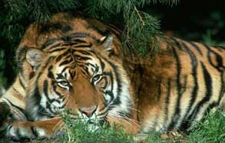
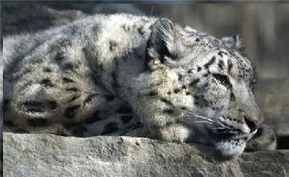
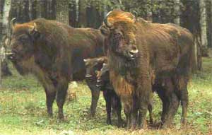
Красные страницы показывают нам исчезающих и особо редких животных
Красные страницы показывают нам исчезающих и особо редких животных
Тигр
Снежный барс
Зубр

Slide 28
Ребята, как вы думаете, что значит исчезающие? Исчезающие - это такие виды, которых осталось очень мало, и они могут исчезнуть совсем, если не позаботиться об их сохранении.

Slide 31
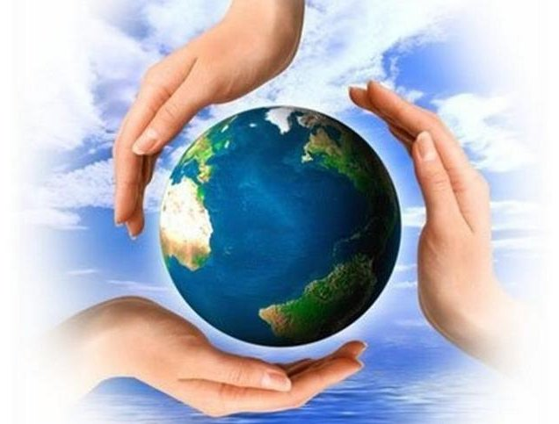
БЕРЕГИТЕ ПРИРОДУ

